Slide 1


Slide 2


Slide 3


Slide 4

Hãy nói những gì bạn nhìn thấy trên bầu trời.

Slide 5

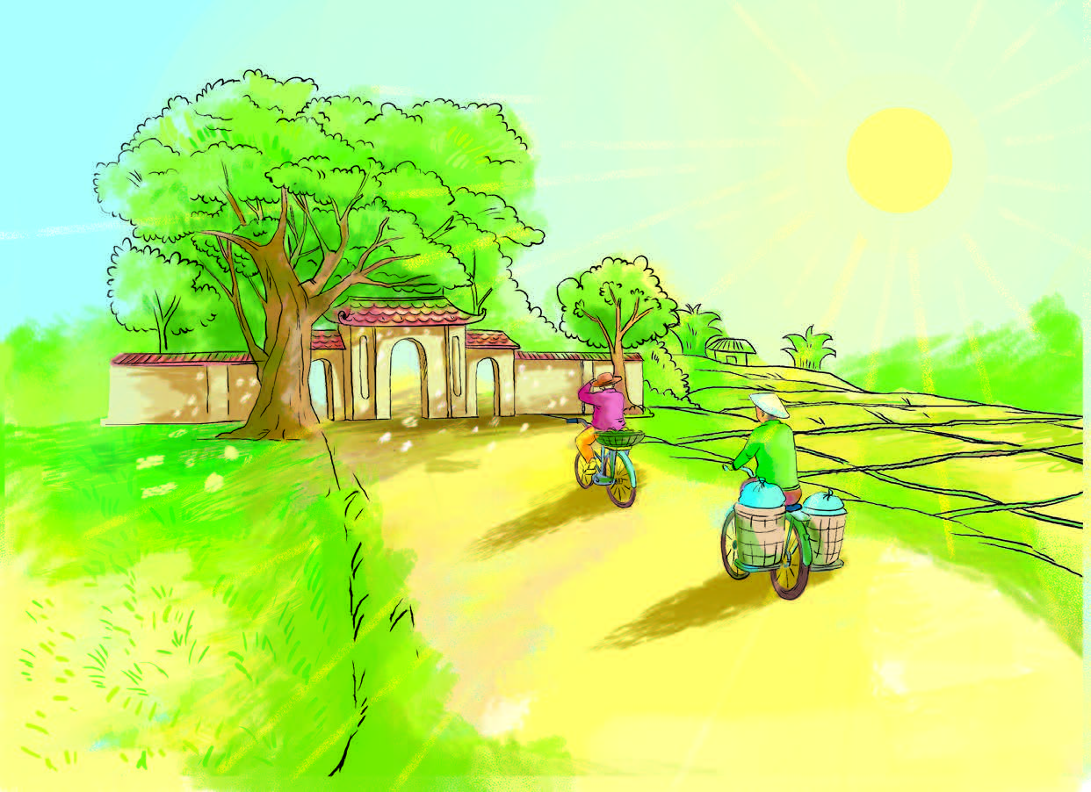
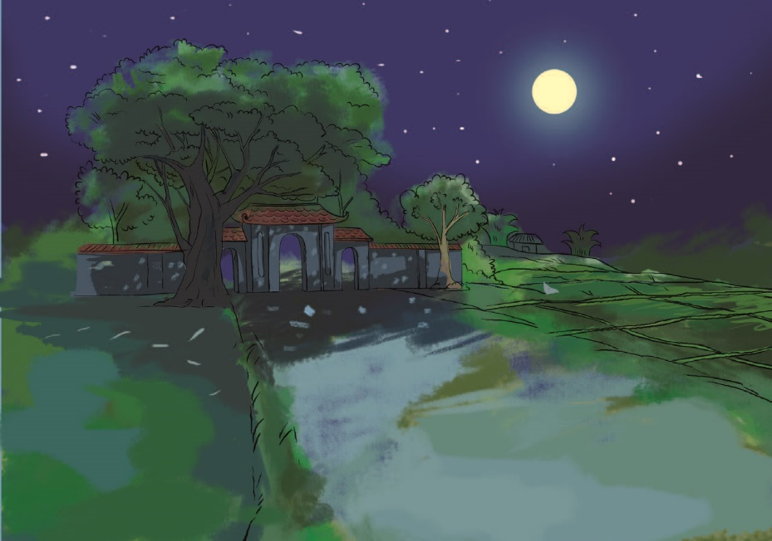
Quan sát bầu trời và trả lời:
Vào ban ngày, bạn nhìn thấy những gì trên bầu trời?
Vào ban đêm, bạn nhìn thấy những gì trên bầu trời?
1
2

Slide 6
Quan sát bầu trời và trả lời:
Vào ban ngày, bạn nhìn thấy những gì trên bầu trời?
1

Slide 7
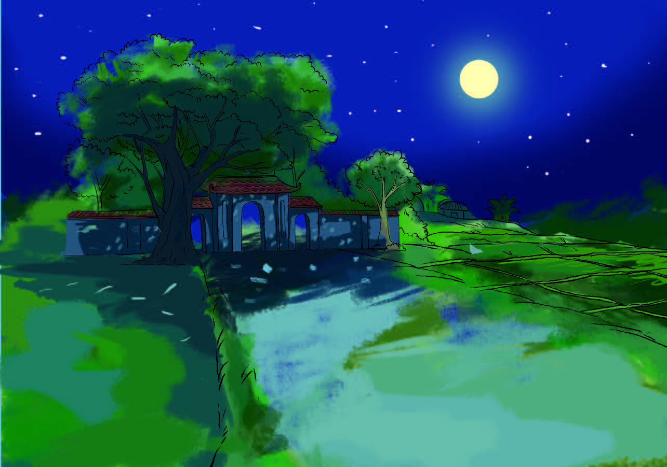
Quan sát bầu trời và trả lời:
Vào ban đêm, bạn nhìn thấy những gì trên bầu trời?
2

Slide 8

Quan sát bầu trời và trả lời:
Bầu trời ban ngày và ban đêm khác nhau như thế nào?
1
2

Slide 9

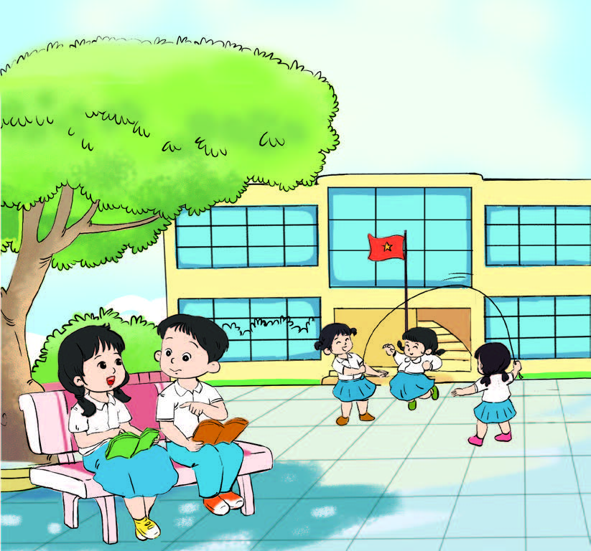
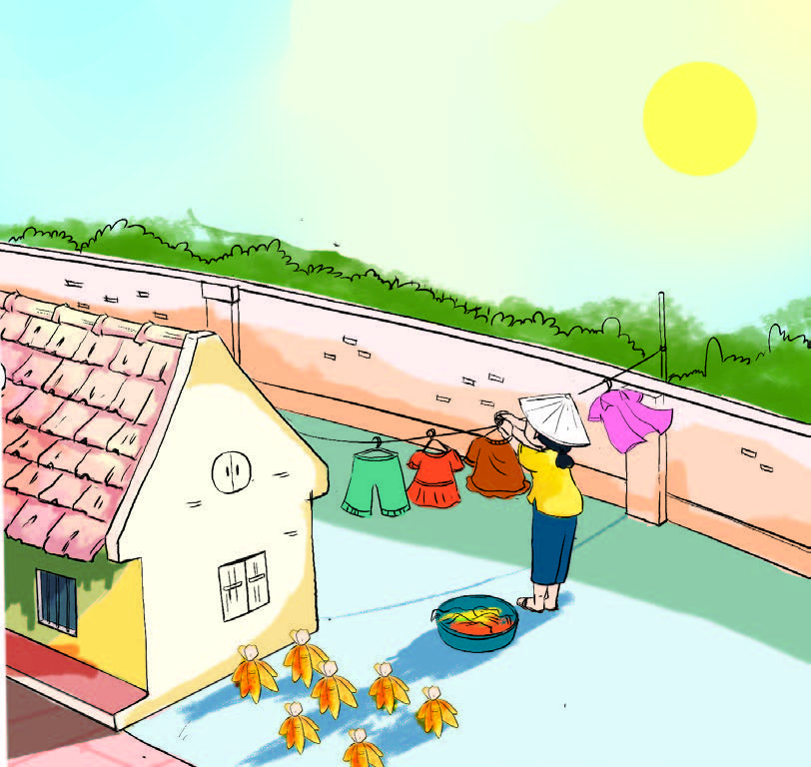
Cùng thảo luận:
Vì sao ban ngày chúng mình nhìn thấy mọi vật?
Khi đứng ngoài trời nắng, bạn cảm thấy thế nào? Tại sao?
Mọi người sử dụng ánh sáng và sức nóng của Mặt Trời để làm gì?
3
4

Slide 10
3
4
Ban ngày, chúng ta vẫn nhìn thấy mọi vật vì có ánh sáng của Mặt Trời.

Slide 11
3
4
Khi đứng ngoài trời nắng, ta cảm thấy nóng vì có nhiệt tỏa ra từ Mặt Trời.

Slide 12
3
4
Con người sử dụng ánh sáng và nhiệt của Mặt Trời để nhìn mọi vật; làm khô thóc, quần áo; làm nước nóng lên,…

Slide 13

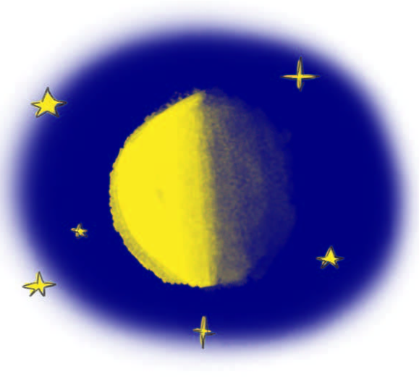
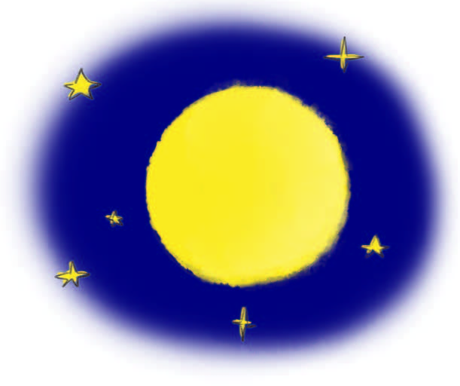
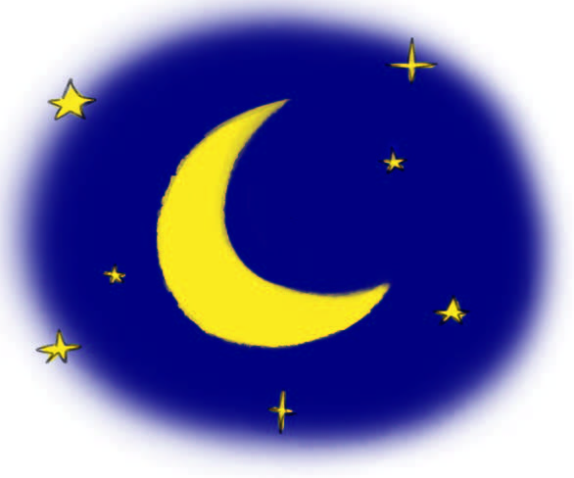
Hỏi và trả lời:
Có phải đêm nào bạn cũng nhìn thấy Mặt Trăng không?
Bạn nhìn thấy Mặt Trăng có những dạng gì?
5
Không phải đêm nào cũng nhìn thấy Mặt Trăng.
Vào ban đê, có thể nhìn thấy Mặt Trăng có hình lưỡi liềm, hình bán nguyệt, hình tròn.

Slide 14
Vào ban ngày, chúng mình có thể nhìn thấy Mặt Trời. Mặt Trời chiếu sáng và sưởi ấm Trái Đất.
Vào ban đêm, chúng mình có thể nhìn thấy Mặt Trăng và các vì sao.

Slide 15

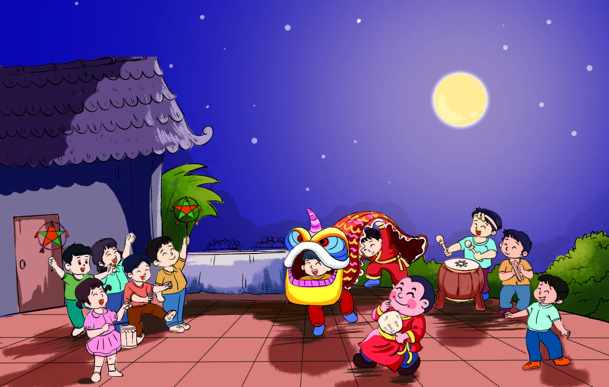
Mô tả bầu trời và cảnh vật xung quanh bạn
trong đêm Trung thu.
6

Slide 16

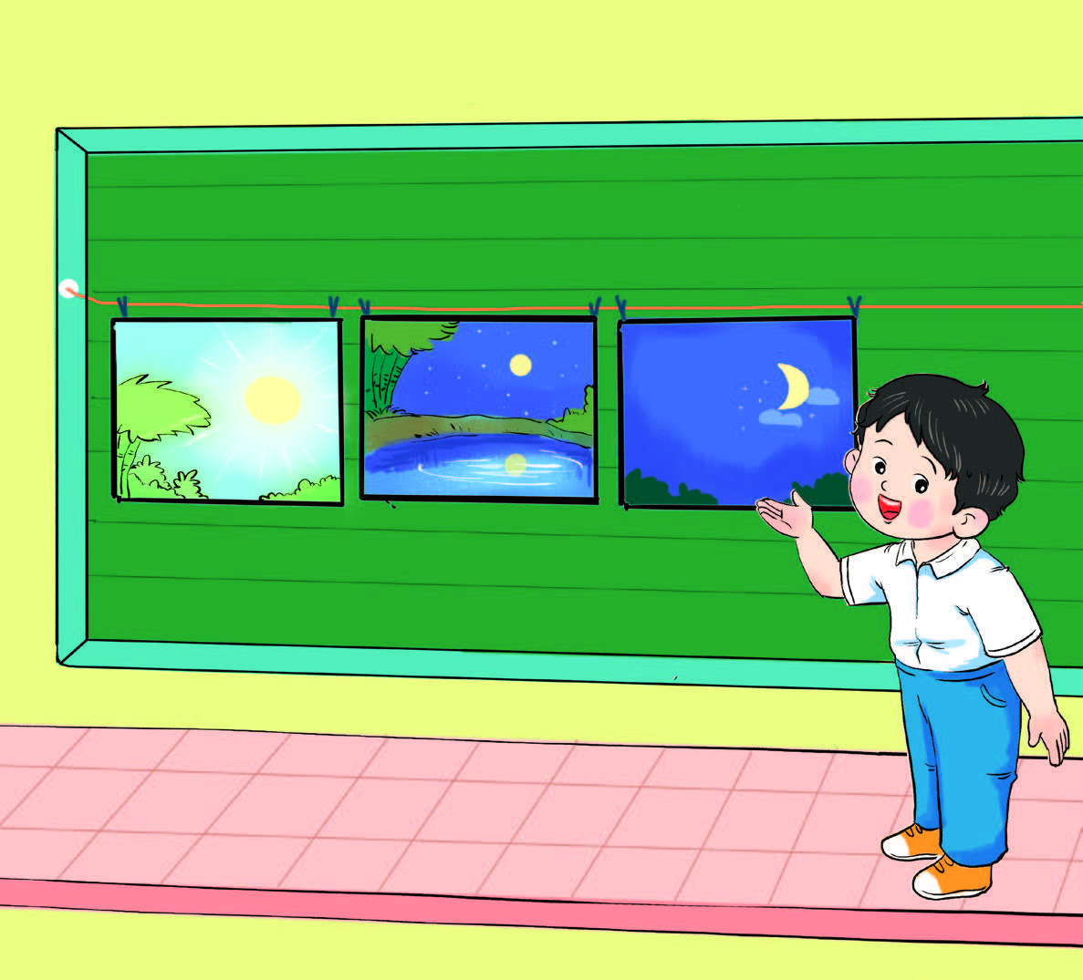
Vẽ tranh và giới thiệu:
Hãy vẽ và tô màu bầu trời mà bạn thích.
Giới thiệu bức tranh với các bạn.
Đây là bầu trời ban đêm.

Slide 17

Notes:
CHÂN THÀNH CẢM ƠN!

